Slide 1

Жорсткий диск
HDD
Hard Disk Drive

Slide 2


Давайте згадаємо!
Що таке CMOS?
Що таке FSB?
Що означає абрівіатура ECC в ОЗП?
Що таке техпроцес?
Що означає літера «F» в найменуванні ЦП - Intel Core i5-9400F?
Що таке BIOS?
Що таке форм-фактор та у яких комплектуючих це однакова хар-ка?

Slide 3
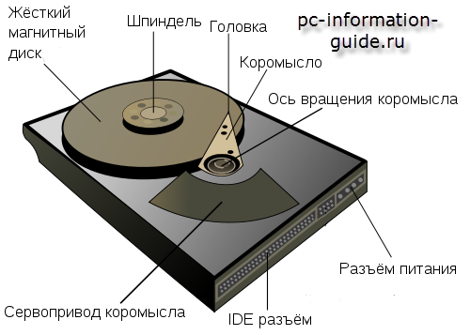
Жорсткий диск – це пристрій для зберігання інформації. Він є основним накопичувачем інофрмації даних в більшості ПК.

Slide 4
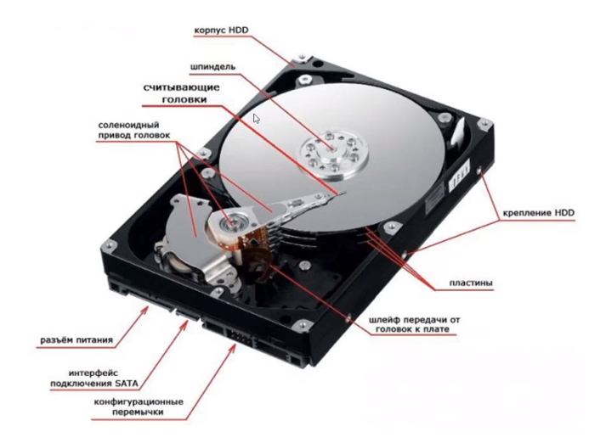
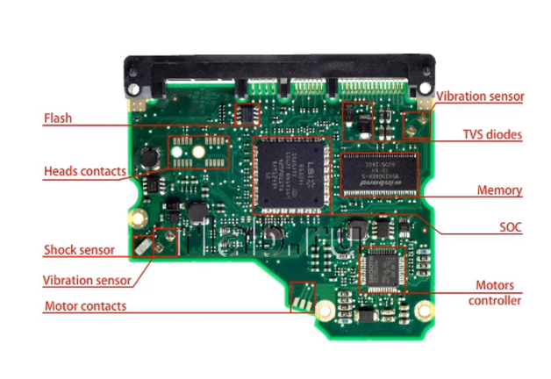
Структура HDD

Slide 5
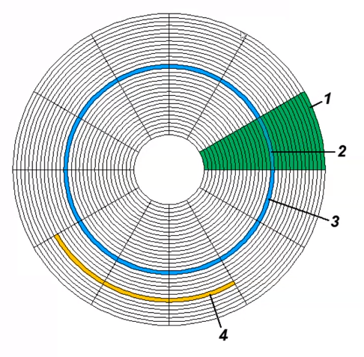
Розмітка HDD
1 – Геометричний сектор
2 – Сектор доріжки
3 – Доріжка
4 – Кластер

Slide 6
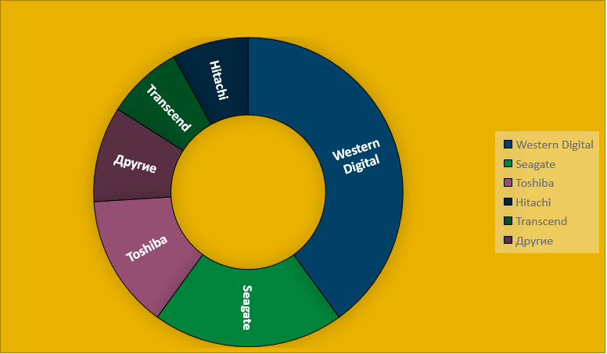
Виробники HDD

Slide 7
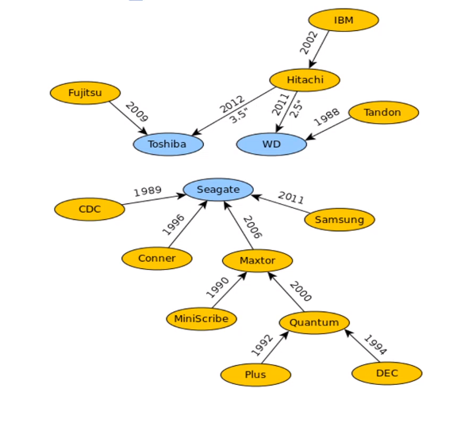
Виробники HDD

Slide 8
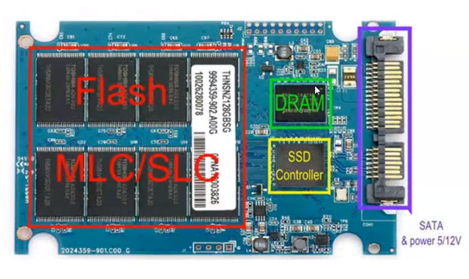
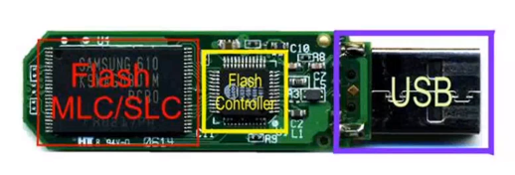
Твердотільний накопичувач (SSD) – solid-state drive – компютерний немаханічний запамятовуючий пристрій на основі мікросхем.

Slide 9

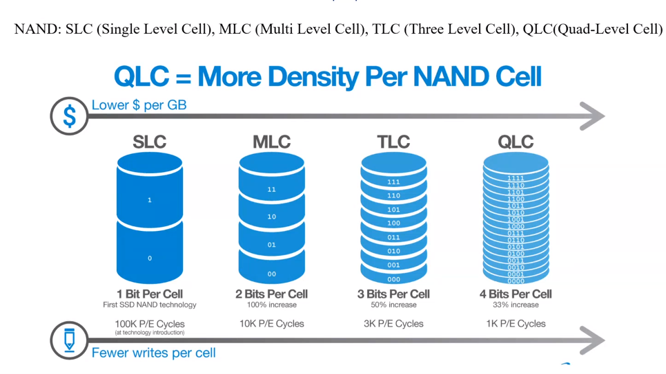
Типи SSD

Slide 10
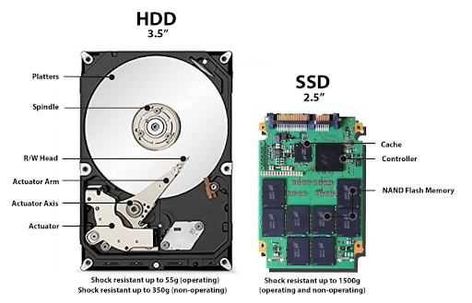
HDD vs SSD

Slide 11

SSD
Висока швидкість читання будь-якого блоку даних (понад 200 мб/с)
Низьке енергоспоживання даних із накопичувача (майже на 1Ват менше ніж HDD)
Безшумність
Висока механічна надійність
Високе енергоспоживання під час запису блоків даних (енергоспоживання більше зі зростанням обсягу накопичувача та інтенсивністю зміни даних)
Низька ємність та висока вартість за 1Гб у порівнянні з HDD
Обмежена кількість циклу перезапису

Slide 12
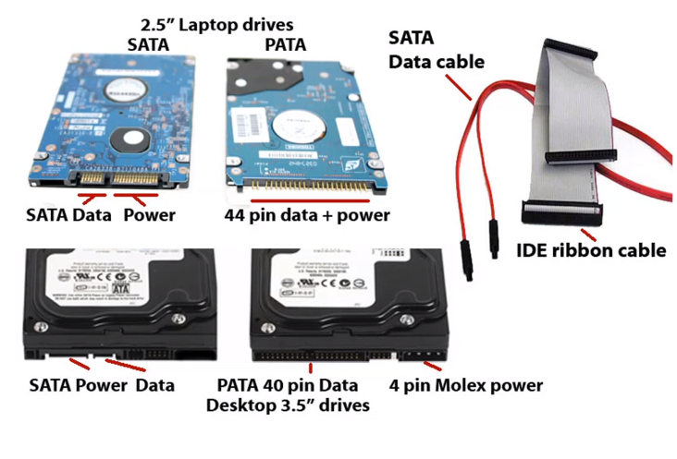
Інтерфейси підключення

Slide 13

Інтерфейси підключення

Slide 14

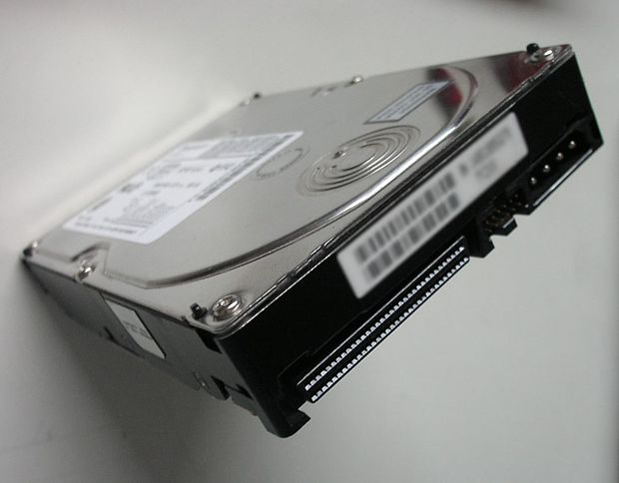
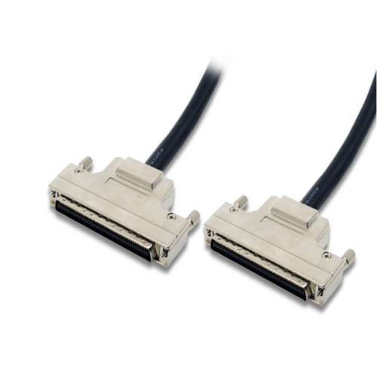
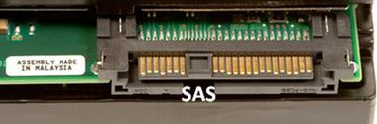
Інтерфейси підключення
SCSI (Small Computer System Interface)
Serial Attached SCSI (SAS)

Slide 15
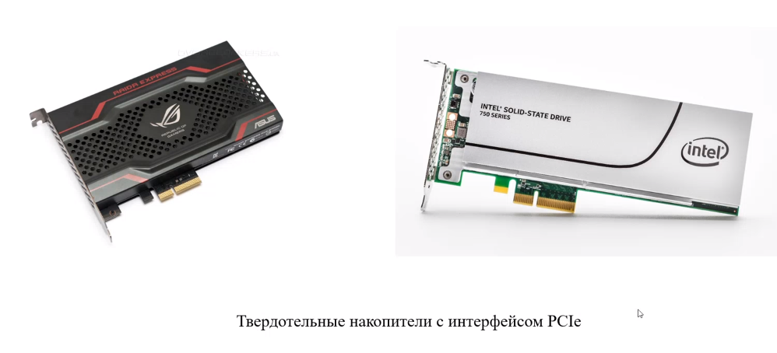

Інтерфейси підключення

Slide 16
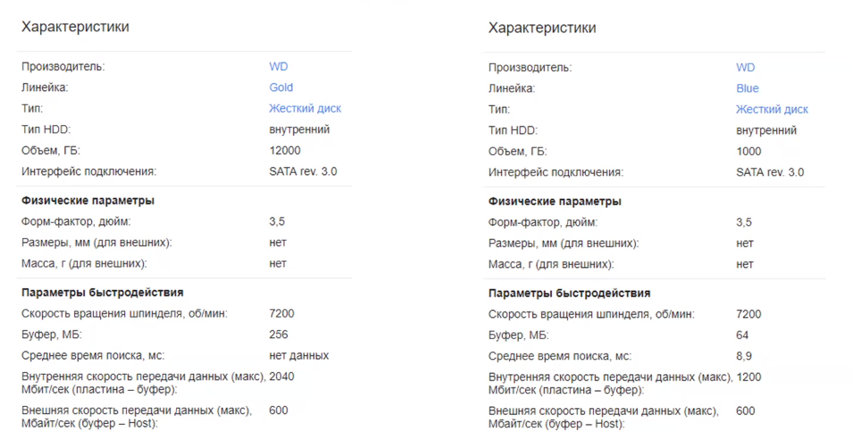
Як обрати HDD?

Slide 17
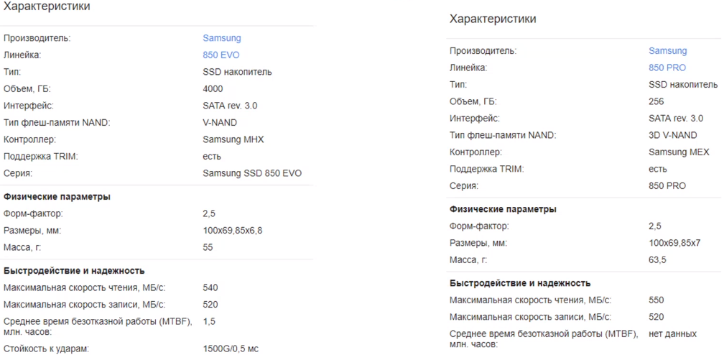
Як обрати SSD?

Slide 18
ПІДВЕДЕМО ПІДСУМКИ!
HDD
Hard Disk Drive

